Slide 1
Neuronová sieť
Filtrovanie spam správ

Slide 2
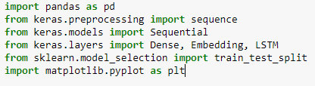
PouŽité knižnice

Slide 3
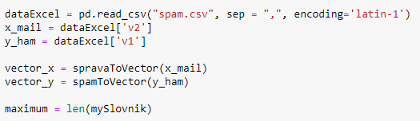
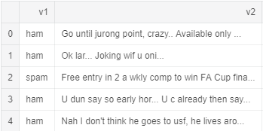
NaČítanie dÁt pre trÉnovanie a testovanie
spravaToVector
spamToVector
Notes:
- vysvetlenie k dátam - (čo predstavujú, aké rozloženie hodnôt sa v nich nachádza a čo reprezentujú, ak ste dáta očistili akým spôsobom a prečo ?, aký algoritmus ste na očistenie použili a prečo ?)

Slide 4
Rozdelenie sprÁv na trÉnovacie a testovacie
Train_test_split,
Random_state,
Train_size.
Notes:
- vysvetlenie k dátam - (čo predstavujú, aké rozloženie hodnôt sa v nich nachádza a čo reprezentujú, ak ste dáta očistili akým spôsobom a prečo ?, aký algoritmus ste na očistenie použili a prečo ?)

Slide 5


Úprava sekvencÍ na poŽadovanu dĹŽku
Pad sequence - zabezpečuje aby všetky sekvencie v liste mali rovnakú dĺžku.
Základne nastavenie pridáva 0 na začiatok každej sekvencie pokým všetky nemajú rovnakú dĺžku ako najdlhšia sekvencia.
Notes:
- vysvetlenie k dátam - (čo predstavujú, aké rozloženie hodnôt sa v nich nachádza a čo reprezentujú, ak ste dáta očistili akým spôsobom a prečo ?, aký algoritmus ste na očistenie použili a prečo ?)

Slide 6

PouŽitÝ model a vrstvy
Sequential,
Embedding,
LSTM,
Dense.
Notes:
uveďte akú neurónovú sieť ste použili nad dátami a prečo ? čo ste chceli dosiahnuť? akú úspešnosť ste vaším riešením dosiahli? delili ste dáta na trénovacie a testovacie ak áno prečo ? ak nie prečo?
- akú aktivačnú funkciu ste použili vo vašom riešení a prečo? ak ste nepoužili žiadnu tak prečo?, akú presnosť ste svojou NS dosiahli a na základe čoho?

Slide 7
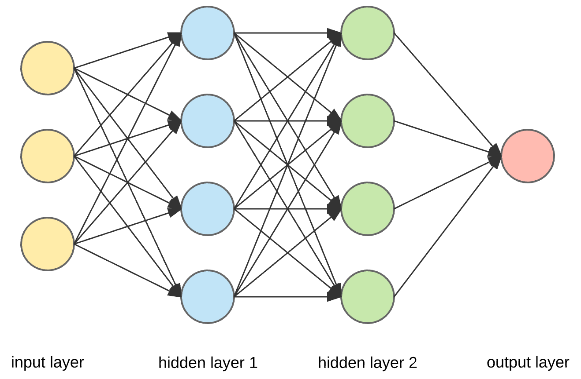
NeuronovÁ sieŤ VRSTVY
Notes:
ako vyzerá ilustračne vaša neurónová sieť: (vstupné, skryté a výstupné neuróny).
tvar a matematický zápis použitých funkcií s jednoduchým vysvetlením a ako to vyzerá vo vašom prípade.

Slide 8

KonfigurÁcia modelu pre trÉnovanie
Compile,
Loss – binary_crossentropy,
Optimizer - adam,
Metrics - accuracy.

Slide 9

TrÉnovanie modelu
X_train, y_train,
Batch_size,
Epochs,
Validation_data.
Funkcia fit trenuje model dany pocet krat(epoch- pocet iteracii cez dataset)

Slide 10

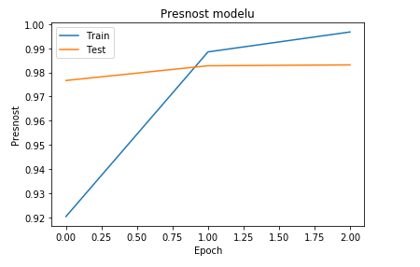
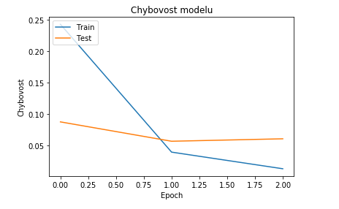
ChybovosŤ a presnosŤ pri teste
Funkcia evaluate

Slide 11
Ďakujem ZA POZORNOSŤ
Zdroje: https://keras.io/models/sequential/
https://keras.io/preprocessing/sequence/
https://www.kaggle.com/psyhoo/spam-sms-neural-networks-in-keras
https://keras.io/optimizers/

Slide 12
